Slide 1
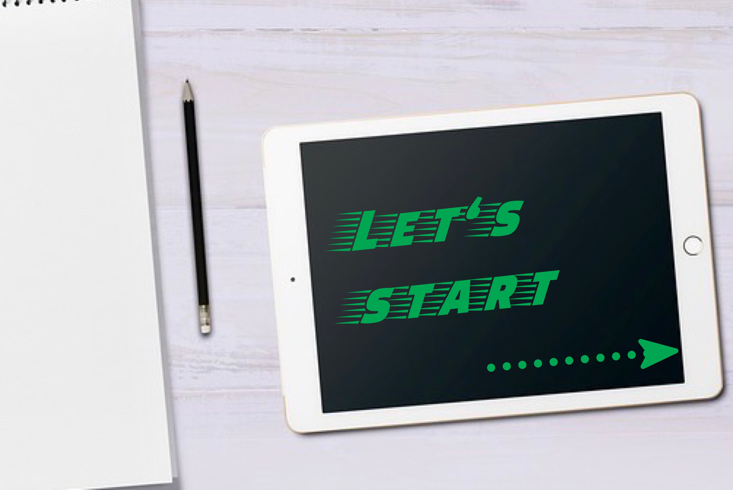
Einführungstage Tabletklassen
Erste Schritte mit
[Gerät der Schule]
Notes:
Bitte Seiten auch vorlesen, damit alle wissen, was zu tun ist.

Slide 2
Ablauf
0. Umgang mit mebis
1. Ordnerstruktur [Gerät der Schule]
2. Netiquette – Regeln im Umgang
3. Lernlandkarte
4. [Digitales Heft] – Rallye + Ordnerstruktur
5. kreative Aufgabe zur Netiquette
Notes:
Übersicht zu den kommenden Inhalten.

Slide 3
0. Umgang mit mebis
Folgende Fragen zu mebis solltest du alle mit „Ja“ beantworten können:
Kennst du deine Anmeldedaten?
Hast du eine korrekte E-Mail Adresse in deinem Profil eintragen?
Kannst du Aufgaben abgeben?
Kannst du Dateien hoch- bzw. runterladen?
Notes:
Dies dient nur der kurzen Abfrage. Sollte hier jemand die Fragen nicht mit Ja beantworten können, muss diesen Kindern bei der Lernlandkarte an der ein oder anderen Stelle geholfen werden. Die eingetragenen E-Mailadressen werden zu einem späteren Zeitpunkt kontrolliert.
Bitte hier nicht zu lange aufhalten lassen.

Slide 4
Ablauf
0. Umgang mit mebis
1. Ordnerstruktur [Gerät der Schule]
2. Netiquette – Regeln im Umgang
3. Lernlandkarte
4. [Digitales Heft] – Rallye + Ordnerstruktur
5. kreative Aufgabe zur Netiquette
Notes:
Übersicht zu den kommenden Inhalten.

Slide 5
[Folien zur Ordnerstruktur der Schule]
Notes:
Die Kinder auffordern, diese App zu öffnen und die folgenden Schritte mitzumachen.

Slide 6
Ablauf
0. Umgang mit mebis
1. Ordnerstruktur [Gerät der Schule]
2. Netiquette – Regeln im Umgang
3. Lernlandkarte
4. [Digitales Heft] – Rallye + Ordnerstruktur
5. kreative Aufgabe zur Netiquette
Notes:
Übersicht zu den kommenden Inhalten.

Slide 7
2. Netiquette – Regeln im Umgang
mebis ist am FMG die Plattform zum Austausch von Dateien und zum Arbeiten. Jede Jahrgangsstufe hat deshalb einen eigenen Kurs. Um sich in diesem einzuschreiben, geht man wie folgt vor:
(A) Browser öffnen
(B) Adresse eingeben: mebis.link/fmg_8
(C) Anmeldedaten bei mebis eingeben
(D) angegebenen Einschreibschlüssel verwenden
geschafft!?
Notes:
Hier wird gleich die Internetverbindung geprüft. Die Kinder sollen sich im Klassenkurs der achten Klasse einschreiben.
Internetadresse im Safari-Browser eintippen.
Achtung:
Die Kinder benötigen ihre Anmeldedaten für mebis
Beim Einschreibschlüssel muss die richtige Klasse eingegeben werden.

Slide 8
2. Netiquette – Regeln im Umgang
Unter „Einführungstage“ findest du das Icon „Tablet-Netiquette“.
Lade die hier verlinkte Datei herunter und speichere sie im Ordner Start_Tabletklasse“ in der Dateien-App auf deinem IPad.
Lies dir die Regeln gut durch.
Notes:
Beachten Sie, dass die Datei korrekt abgespeichert wird.

Slide 9
2. Netiquette – Regeln im Umgang
Aufgaben zur Netiquette:
Begründe die Notwendigkeit der einzelnen Regeln anhand von passenden Beispielen.
Erläutere anhand eines Beispiels, inwieweit sich durch das Arbeiten mit dem Tablet Unterricht verändert und daher neue bzw. spezifische Regeln nötig sind.
Regeln schützen Dinge, die uns wichtig sind. Gehe die einzelnen Regeln durch und nenne die Werte, die sie schützen.
Notes:
Die Aufgaben zur Netiquette sollen nach dem Abspeichern und Durchlesen der Regeln im Unterrichtsgespräch gemeinsam erarbeitet werden.

Slide 10
2. Netiquette – Regeln im Umgang
Aufgaben zur Netiquette:
Markiere diejenigen Regeln, gegen die in deinem Umfeld schon verstoßen wurde, rot. Überlege, warum sich Schülerinnen und Schüler nicht an diese Regeln halten.
Erörtere, ob bzw. welche Konsequenzen sich aus der Nichteinhaltung der Regeln ergeben.
Nimm dazu Stellung, ob bei einem Regelverstoß immer eine Strafe erfolgen sollte.
Notes:
Die Aufgaben zur Netiquette sollen nach dem Abspeichern und Durchlesen der Regeln im Unterrichtsgespräch gemeinsam erarbeitet werden.

Slide 11
Ablauf
0. Umgang mit mebis
1. Ordnerstruktur [Gerät der Schule]
2. Netiquette – Regeln im Umgang
3. Lernlandkarte
4. [Digitales Heft] – Rallye + Ordnerstruktur
5. kreative Aufgabe zur Netiquette
Notes:
Übersicht zu den kommenden Inhalten.

Slide 12
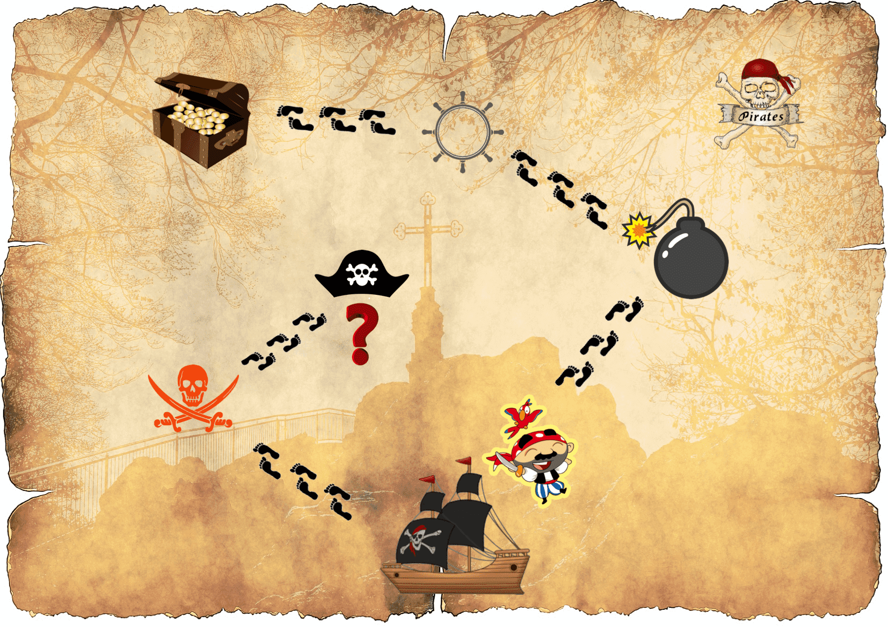
3. Lernlandkarte
Im Klassenkurs findest du jetzt eine Schatzkarte.
In dieser Aktivität sollst du die nächsten Aufgaben erledigen und so den Umgang mit mebis an deinem Tablet üben.

Slide 13
Geh mit deinen Eltern die Einstellungen zur Bildschirmzeit an deinem Tablet durch. Diskutiert darüber, welche Einstellungen sinnvoll sind, sodass du in der Schule und zuhause bestmöglich konzentriert lernen kannst.
Zeige deinen Eltern deinen mebis-Klassenkurs und formuliert im Forum gemeinsam einen Beitrag, in dem ihr notiert, welche drei Regeln beim Umgang mit dem Tablet bei euch zuhause besonders wichtig sind.
Die Hausaufgaben mit hilfreichen Tipps findest du auch als Datei im mebis-Klassenkurs.
Du hast für diese Hausaufgabe eine Woche Zeit, das heißt, der Eintrag im Forum sollte [Datum] erledigt sein.
Notes:
Bis hierhin sollten die Kinder am ersten Tag kommen. Die nächste Folie ist dann der Start für den zweiten Tag.

Slide 14
Einführungstage Tabletklassen
Erste Schritte mit
[Gerät der Schule]
Teil 2
Notes:
Bitte Seiten auch vorlesen, damit alle wissen, was zu tun ist.

Slide 15
Ablauf
0. Umgang mit mebis
1. Ordnerstruktur [Gerät der Schule]
2. Netiquette – Regeln im Umgang
3. Lernlandkarte
4. [Digitales Heft] – Rallye + Ordnerstruktur
5. kreative Aufgabe zur Netiquette
Notes:
Übersicht zu den kommenden Inhalten.

Slide 16
[Folien zum digitalen Heft der Schule]

Slide 17
Einführungstage Tabletklassen
Erste Schritte mit
[Gerät der Schule]
Teil 3
Notes:
Bitte Seiten auch vorlesen, damit alle wissen, was zu tun ist.

Slide 18
Ablauf
0. Umgang mit mebis
1. Ordnerstruktur [Gerät der Schule]
2. Netiquette – Regeln im Umgang
3. Lernlandkarte
4. [Digitales Heft] – Rallye + Ordnerstruktur
5. kreative Aufgabe zur Netiquette
Notes:
Übersicht zu den kommenden Inhalten.

Slide 19
5. kreative Aufgabe zur Netiquette
Gruppenarbeit: (2 bis 3 Personen)
Erstellt eine Bildfolge oder einen Comic, in dem du die wichtigsten Regeln (mind. 2!) veranschaulichst. Du kannst dabei selbst Bilder zeichnen und/oder sie mit deinem Tablet machen.
Denk aber daran, selbst die Regeln bei der Erstellung auch zu befolgen!
Beispiel aus dem letzten Schuljahr zur Orientierung:
Notes:
Das Beispielbild wird auf der nächsten Folie vergrößert dargestellt. Für diese Gruppenarbeit sollte inklusive Vorstellen und Besprechen der Ergebnisse ca. eine Doppelstunde eingeplant werden.
Mögliche Vorgehensweise:
Erstversion erstellen lassen (ca. 30 Min)
Zwei Gruppen stellen sich Ergebnisse gegenseitig vor und machen Verbesserungsvorschläge
Überarbeitung der Ergebnisse ODER Erstellen einer gemeinsamen Version
Vorstellen aller Ergebnisse in der Klasse, Besprechung im Plenum (Inhalt, Ästhetik, Wirkung, ...)
Besonders gelungene Ergebnisse digital „einsammeln“ für die Homepage (-> PAR)

Slide 21
Ablauf
✔
0. Umgang mit mebis
1. Ordnerstruktur [Gerät der Schule]
2. Netiquette – Regeln im Umgang
3. Lernlandkarte
4. [Digitales Heft] – Rallye + Ordnerstruktur
5. kreative Aufgabe zur Netiquette
Notes:
Übersicht zu den kommenden Inhalten.

